Slide 1
2016美安香港年會

Slide 2
美安國際發展藍圖
International Business Development
Anthony Kwan
亞太區域總監
暨美安香港總經理 Regional Director, Asia pacific & Country Manager, Hong Kong

Slide 3
1992
美安集團成立首二十年以來
每個國家／地區均獨立發展
For the first 20 years of Market America
Every country / region developed independently

Slide 4
直至2014年，亞太區一體化
Until 2014, Asia Pacific is unified

Slide 5
協同力量
SYNERGY
澳洲Australia 23,848,361*
香港Hong Kong 7,313,215 *
台灣Taiwan 23,493,737 *
新加坡Singapore 5,499,171 *
向超過六千萬人提供事業機會以賺取永續收入Providing opportunities to over 60 million people to achieve financial freedom
*sources: Countrymeters

Slide 6
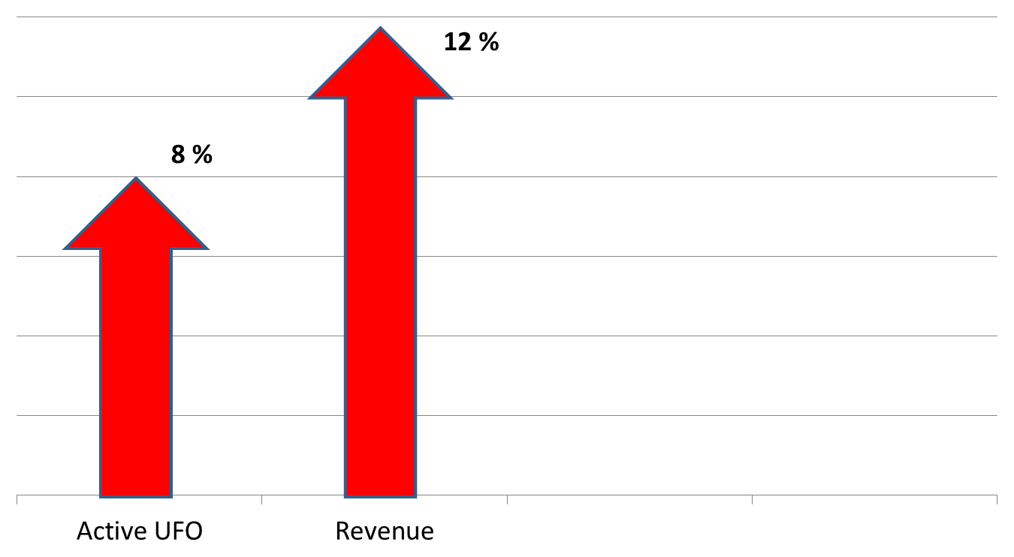
2015年亞太區企業數據 Asia Pacific – Corporate Index (2015)
活躍超連鎖TM店主 Active UFO
收入Revenue

Slide 7
2015年亞太區超連鎖TM店主收入 Asia Pacific – UFO earning (2015)
BV Commission 業績點數佣金
IBV Commission 獎勵業績點數佣金

Slide 8
2015年亞太區購物年金獎賞計劃 合格超連鎖TM店主
Asia Pacific – SABP Qualifiers (2015)

Slide 9
亞太區一體化計劃的優勢 Advantage of Asia Unification
管理業績紅利計劃中區域累積計算BV與IBV
跨國推薦
合格主管超連鎖店主及挑戰賽的合併資格計算
BV & IBV combined in MPCP
Crossed countries sponsoring
Combined Qualification for Master UFO & Challenges

Slide 10
亞太區一體化計劃的優勢 Advantage of Asia Pacific Unification
區域統一超連鎖訊息發佈精選新產品區域性同步推出
支援及參與區域會議聯盟系統
全球一體化－亞太區及歐洲
Regional Standardized UF announcement – Special selected Regional New Product Launch
Crossed Countries NMTSS support & participation
Global Unification – Asia Pacific & Europe

Slide 11
美安國際發展藍圖
International Business Development
Joe Bolyard
國際發展執行副總裁 Executive VP of International Development

